Slide 1
ESCUELA NORMAL DE EDUCACION PREESCOLAR
Licenciatura en Educación Preescolar
”Jardines dentro de la Region Centro de Coahuila”
Asignatura: Optativa
Maestra: Manuel Federico Rodríguez Aguilar
Alumnas:
Adamary Sarahi Arizpe Alvarez
Sofia Abigail Mascorro Arellano
América Michelle Reyes Leza
Valeria Karely Zamarripa Garza
Semestre: 3º Sección: “D”
Jueves 28 de Octubre del 2021

Slide 2
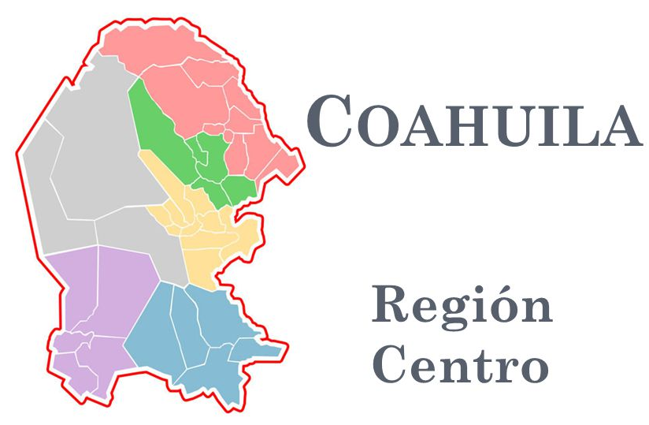
”Jardines dentro de la Region Centro de Coahuila”

Slide 3
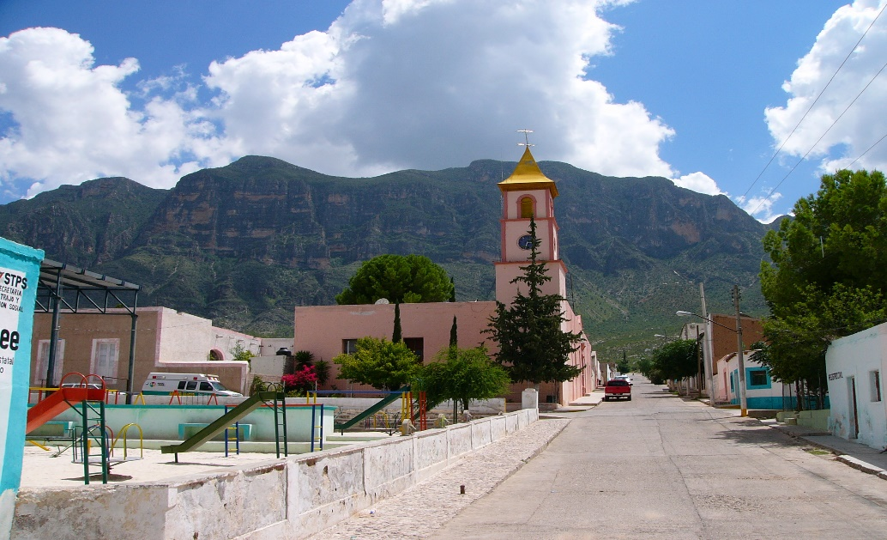
Sierra Mojada
RURAL:
Jardín de niños Flor de Abril (Preescolar, Publica)
Jardín de niños Diego Rivera (Preescolar, Publica)
Jardín de niños Angela Peralta (Preescolar, Publica)

Slide 4
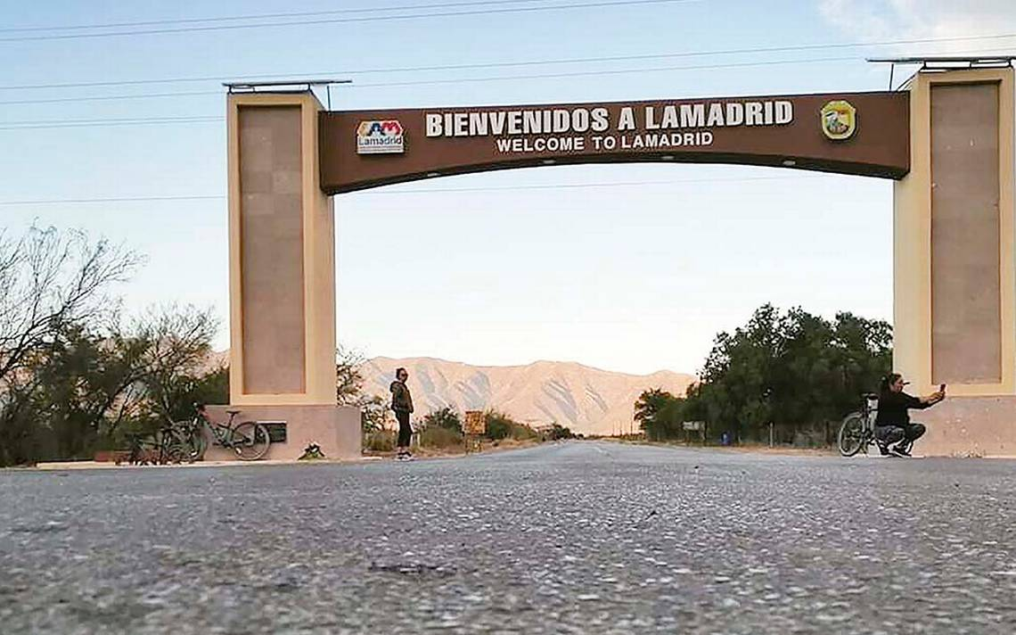
Lamadrid
URBANO:
Jardín de niños Jesús María Ramon (Preescolar, Publica)
Jardín de niños Juan de Dios Peza (Preescolar, Publica)

Slide 5
Monclova
PERIFERICA:
Jardín de niños Dra. Ma. Guadalupe Mendoza (Preescolar, Publica)
Jardín de niños Berrueto Amado Nervo (Preescolar, Publica)
Jardín de niños José Vasconcelos (Preescolar, Publica)
Jardín de niños Francisco Márquez (Preescolar, Publica)
Jardín de niños Francisco Zarco (Preescolar, Publica)
Jardín de niños Celestin Freinet (Preescolar, Publica)
Jardín de Niños Nueva Creación (Preescolar, Publica)
Jardín de niños Lic Jaime Torres Bodet (Preescolar, Publica)
Jardín de niños Harold R Pape (Preescolar, Publica)
Jardín de niños Teódulo Flores Calderón (Preescolar, Publica)

Slide 6
Jardín de niños Guadalupe Victoria (Preescolar, Publica)
Jardín de niños Profa. Guadalupe Gómez Márquez (Preescolar, Publica)
Jardín de niños Alegría (Preescolar, Publica)
Jardín de niños Teódulo Flores Calderón (Preescolar, Publica)

Slide 7
Monclova
URBANA:
Jardín de niños Jesús Reyes Heroles (Preescolar, Publica)
Jardín de niños Alonso de León (Preescolar, Publica)
Jardín de niños Federico Froebel (Preescolar, Publica)
Jardín de niños Prof. María Escobedo Alvarado (Preescolar, Publica)
Jardín de niños Prof. María Escobedo Alvarado (Preescolar, Publica)
Jardín de niños Azteca (Preescolar, Publica)
Jardín de Niños Centro Preescolar América (Preescolar, Publica)
Jardín de niños Vicente Suarez (Preescolar, Publica)
Jardín de niños Prof. Luisa González Lobo (Preescolar, Publica)
Jardín de niños Emiliano Zapata (Preescolar, Publica)

Slide 8
Monclova
Jardín de niños Profa. Carmen Ramos del Rio (Preescolar, Publica)
Jardín de niños Damas Sertoma (Preescolar, Publica)
Jardín de niños Gabriela Mistral (Preescolar, Publica)
Jardín de niños Prof. Nicéforo Rodríguez Maldonado (Preescolar, Publica)
Jardín de niños Lic. Adolfo López Mateos (Preescolar, Publica)
Jardín de niños Jean Piaget (Preescolar, Publica)
Jardín de Niños Pedro María Anaya (Preescolar, Publica)
Jardín de niños José Clemente Orozco (Preescolar, Publica)
Jardín de niños María Helena Chanes (Preescolar, Publica)
Jardín de niños Profa. Guadalupe Cadena Pérez (Preescolar, Publica)

Slide 9
Monclova
Jardín de niños Benito Juárez García (Preescolar, Publica)
Jardín de niños José Ulises Dávila Mier (Preescolar, Publica)
Jardín de niños Primavera (Preescolar, Publica)
Jardín de niños Andrés S. Viesca (Preescolar, Publica)
Jardín de niños Juan Escutia (Preescolar, Publica)
Jardín de niños Juan de la Barrera (Preescolar, Publica)
RURAL:
Jardín de niños Lucia A. de Fernández Aguirre (Preescolar, Publica)
Jardín de niños Justo Sierra (Preescolar, Publica)

Slide 10
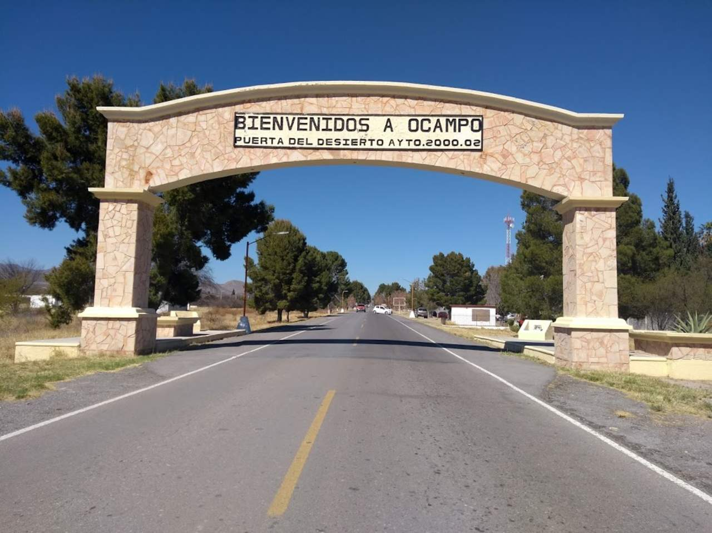
Frontera
Jardín de niños 20 de Julio (Preescolar, Publica)
Jardín de niños Club de leones (Preescolar, Publica)
Jardín de niños Gabriela Mistral (Preescolar, Publica)
Jardín de niños Escuadrón 201 (Preescolar, Publica)
Jardín de niños América (Preescolar, Publica)
Jardín de niños Ma. Enriqueta Camarillo de Pereyra (Preescolar, Publica)
Jardín de niños 21 de Marzo (Preescolar, Publica)
Jardín de niños Profr. Amanda Gelacio de Peña (Preescolar, Publica)
Jardín de niños Celsa Escamilla L (Preescolar, Publica)
Jardín de niños profesora Sara Rendon Garcia (Preescolar, Publica)
Jardín de niños Ma. Delia Reyes de Arciniega (Preescolar, Publica)
Jardín de niños Luz María Seredell
Jardín de niños Sor Juana Inés de la Cruz
Jardín de niños México
Jardín de niños Florecita
Jardín de niños Amado Nervo
Jardín de niños Veintiuno de Abril

Slide 11
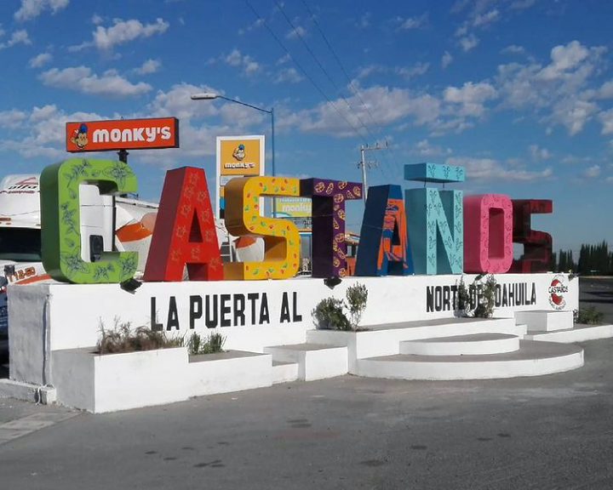
Castaños
PERIFERICA:
Jardín de niños Venustiano Carranza (Preescolar, Publica)
URBANA:
Jardín de niños Ignacio Zaragoza (Preescolar, Publica)
Jardín de niños Ignacio Manuel Altamirano (Preescolar, Publica)
Jardín de niños Despertar (Preescolar, Publica)
Jardín de niños Manuel Acuña (Preescolar, Publica)
Jardín de niños Francisco Gabilondo Soler (Preescolar, Publica)
Jardín de niños José María Pino Suarez(Preescolar, Publica)
Jardín de Niños Margarita (Preescolar, Publica)
RURAL:
Jardín de niños Francisco I. Madero (Preescolar, Publica)

Slide 12
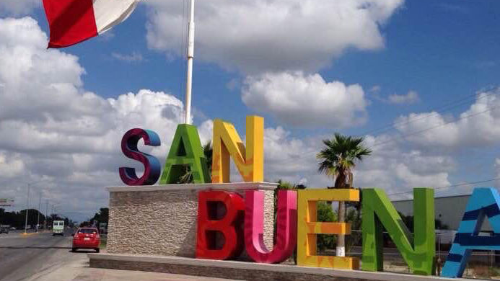
San Buenaventura
LAZARO CARDENAS DEL RIO / Turno Matutino/ Preescolar Pública.
LUCIO BLANCO / Turno Matutino / Preescolar Pública.
JAIME TORRES BODET / Turno Matutino / Preescolar Pública.
AURELIANO ESQUIVEL / Turno Matutino / Preescolar Pública.
MIGUEL HIDALGO / Turno Matutino/ Preescolar Pública.
AMADO NERVO / Turno Matutino / Preescolar Pública.
https://alumnosonline.com/preescolares/coahuila/san-buenaventura.html

Slide 13
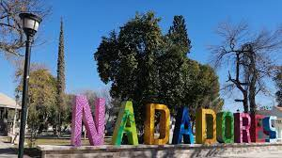
Nadadores
NUEVO HORIZONTE / Turno Matutino / Preescolar Pública.
JESUS RODRIGUEZ DE LA FUENTE / Turno Matutino / Preescolar Pública.
SALVADOR NOVO / Turno Matutino / Preescolar Pública.
PREESCOLAR COMUNITARIO / Turno Matutino / ORGANISM.
https://alumnosonline.com/preescolares/coahuila/nadadores.html

Slide 14
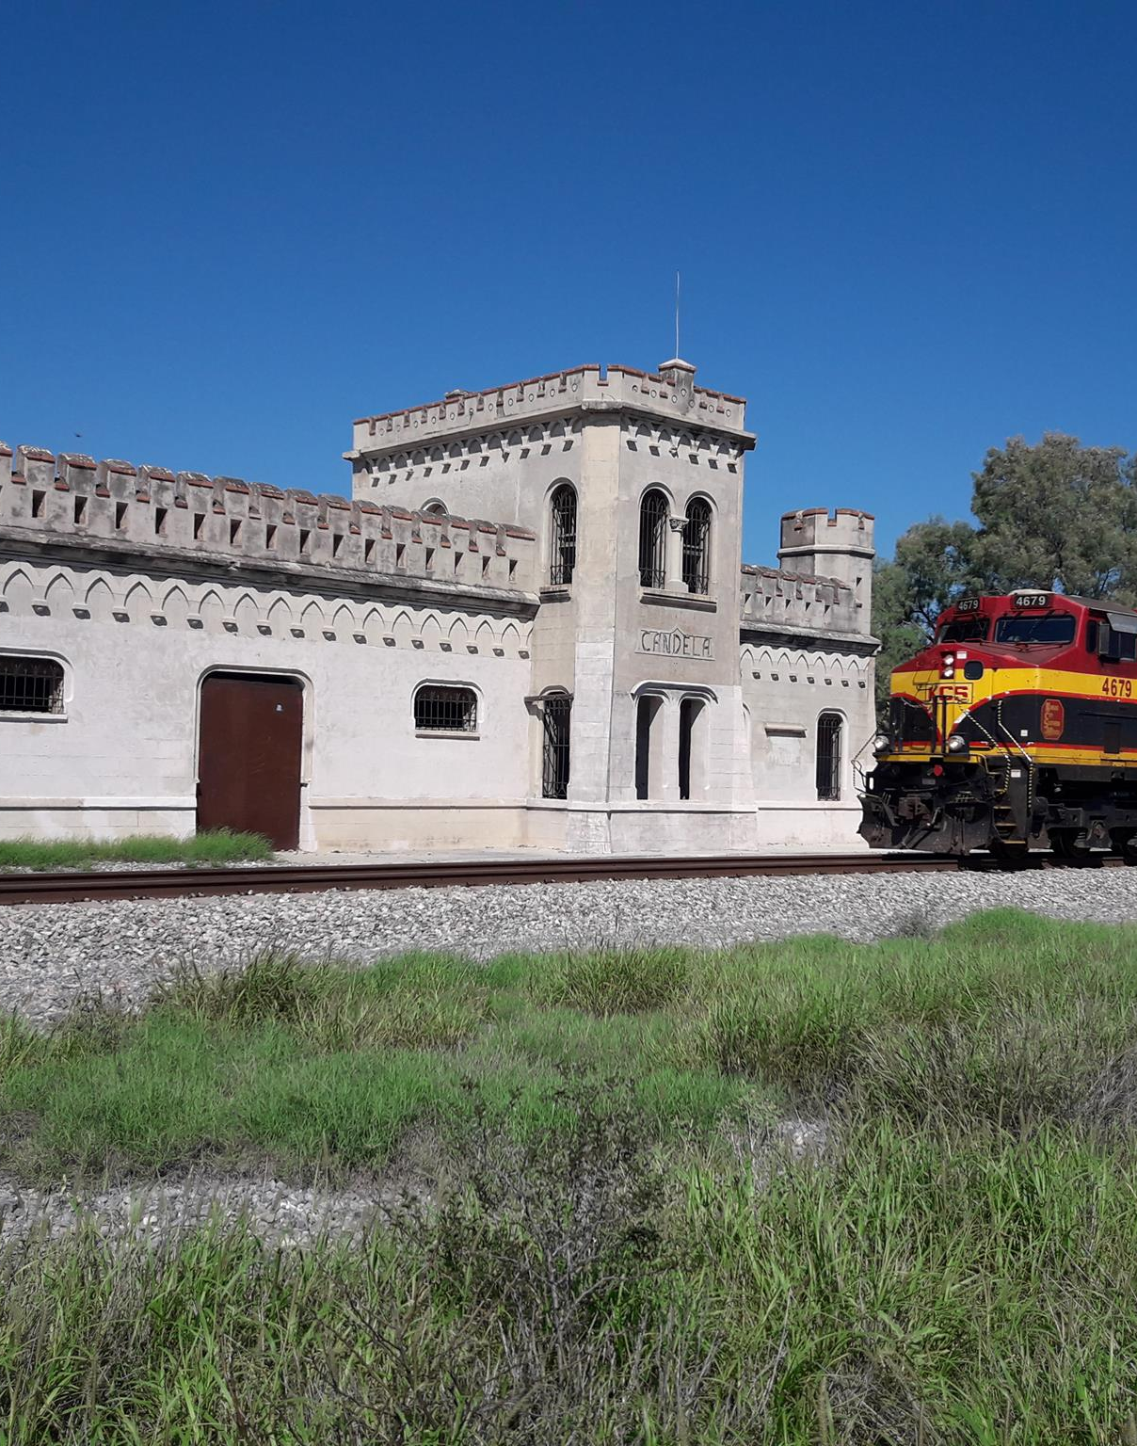
Candela
LUZ NEAVES DE GUEVARA/ Turno Matutino / Preescolar Pública.
EL HUIZACHAL/ Turno Matutino / Preescolar Pública.
SALVADOR NOVO / Turno Matutino / Preescolar Pública.
PREESCOLAR COMUNITARIO / Turno Matutino / ORGANISM.
https://alumnosonline.com/preescolares/coahuila/candela.html

Slide 15
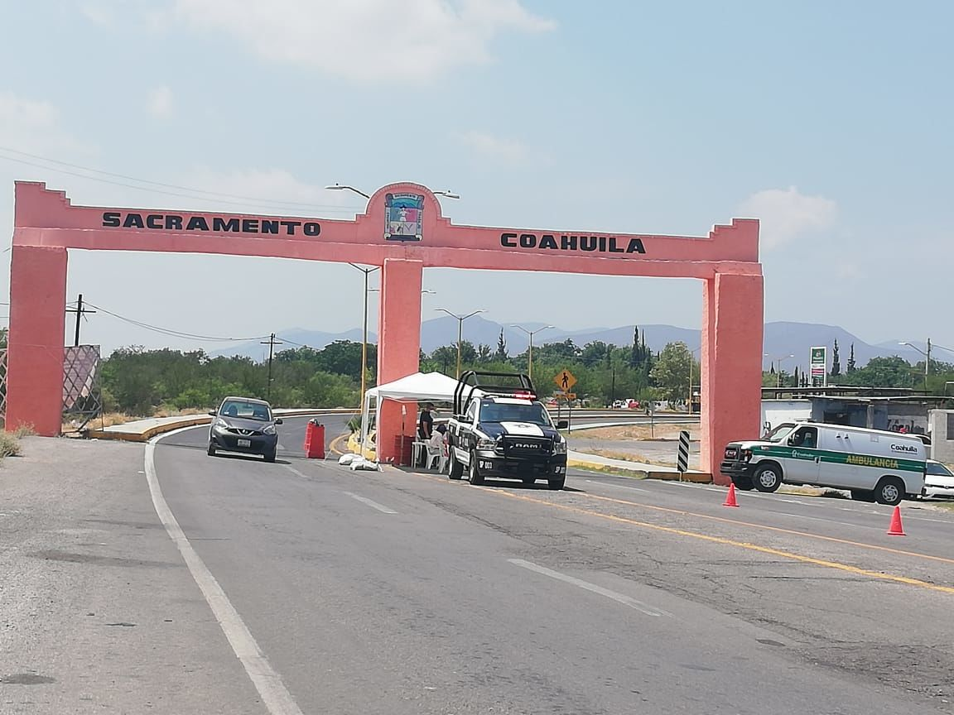
Sacramento
Jardín De Niños Estefanía Castañeda / Turno Matutino / Preescolar Pública.
EDUCACIÓN INICIAL / Turno Matutino / Preescolar Pública.
https://www.foro-mexico.com/coahuila-de-zaragoza/sacramento/guiaa-jardin-de-ninos.html

Slide 16
Cuatro Ciénegas
RURALES
Preescolar comunitario/ Turno: Matutino / Publico
Preescolar comunitario/ Turno: Matutino / Publico
Preescolar comunitario/ Turno: Matutino / Publico
Preescolar comunitario/ Turno: Matutino/ Publico
Héroes de Chapultepec/ Turno: Vespertino/ Publico

Slide 17
ESCOBEDO
RURALES
1 de Mayo/ Publico
Preescolar comunitario/ Publico
Preescolar comunitario/ Publico
Preescolar Ignacio Zaragoza / Publico

Slide 18
Abasolo
RURAL
Jardín de niños Cándido Navarro/ Publica
Jardín de niños/ Publica
Jardín de niños Sor Juana Inés de la Cruz/ Publica
Sor Juana Inés de la Cruz/ Publica

Slide 19
OCAMPO
RURAL
Flor de Abril/ Matutino/ Publico
Ángela Peralta/ Matutino/ Publico
Carmen Calderón/ Matutino/ Publico
Juan de Dios Pesa/ Matutino/ Publico
Preescolar comunitario/ Matutino/ Publico
Preescolar comunitario/ Matutino/ Publico

